Slide 1


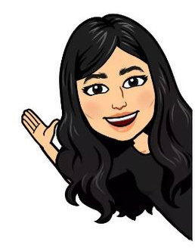
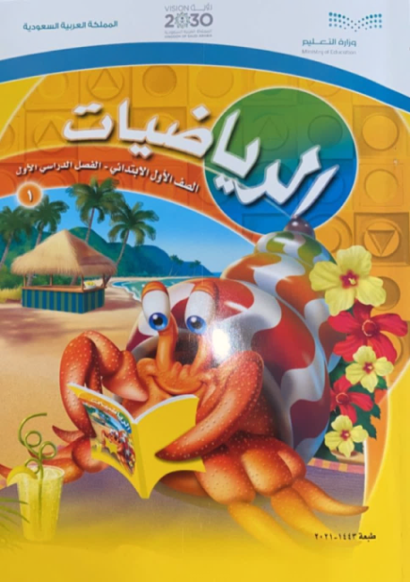
Loading…
أبطال مادة الرياضيات
تبدأ حصتنا بعد لحظات..

Slide 3








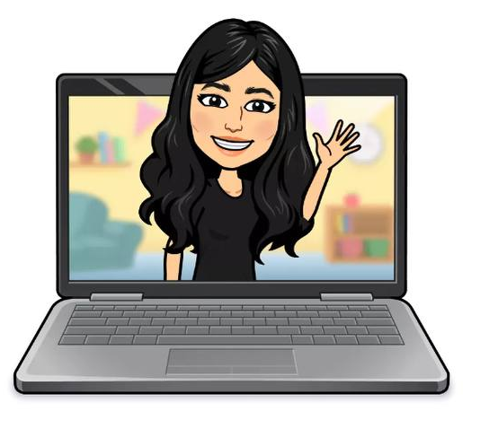



المادة
الرياضيات
توكلنا على الله
ص 46 الى 49
الاحد
26-2-1443هـ

Slide 4















شكر خاص للاستاذة الفاضلة
zaina_almarzooqi
ماهو شعورك اليوم

Slide 5




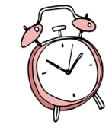
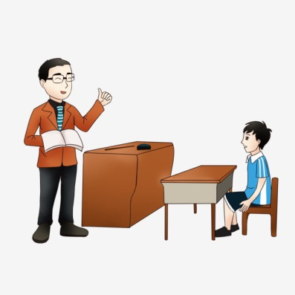


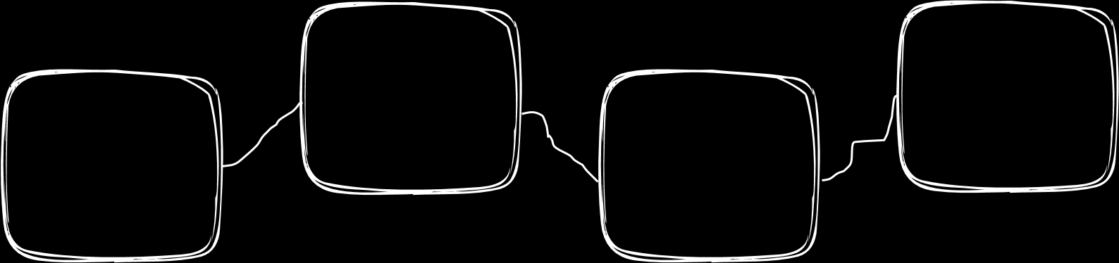


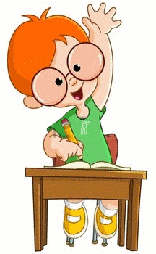

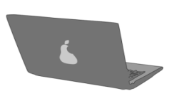


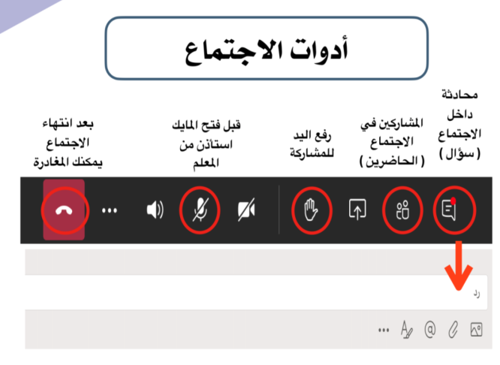


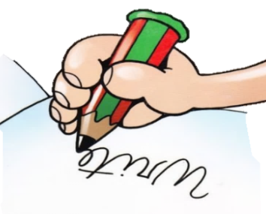

أغلق الصوت
قوانين فصلنا الافتراضي
أَبْتَعِد عَنْ الضّجيج
انتظر
دورك للمشاركة
استمع إلى إجابات
أصدقائي ولا أقاطعهم
أَسْتَمِع بِتِرْكيز
إغلاق المايك وعدم فتحة إلا بسماع
اسمي
أًدَوِّن مُلاحَظاتي

Slide 6
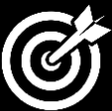
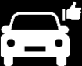
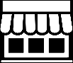
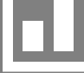

متعلمينا الأعزاء …
من استعد استمد وزاد نوراً وعلما ,
استعد , جهز ادواتك ....ا
جلس في مكان مريح ومرتب
الرجاء التركيز والاستماع جيداً للشرح
والحل أول بأول
الفصل الثالث : الموقع والنمط
سنتعلم في هذا الفصل
2
3
4
1
تحديد أنماط الأشياء و أوسعها و أنشؤها
أبحث عن نمط في حل المسألة
افهم , أُخطط ،
اُحل , أتأكد
التعرف على المفردات فوق , تحت , أعلى ,أسفل , أوسط
لوصف مواضع الأشياء
وصف ترتيب الاحداث والاشياء باستعمال قبل , بعد

Slide 7
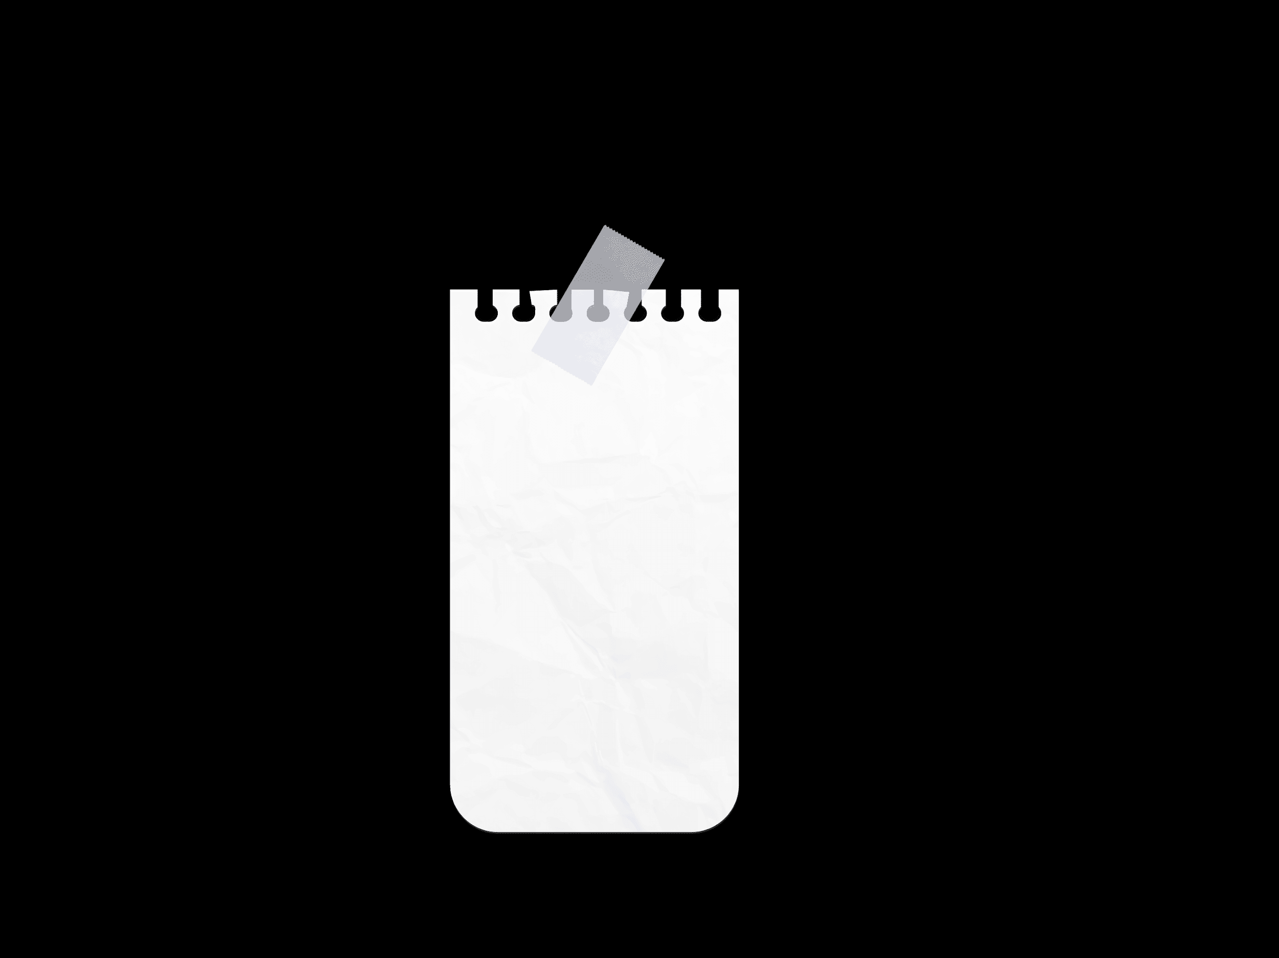
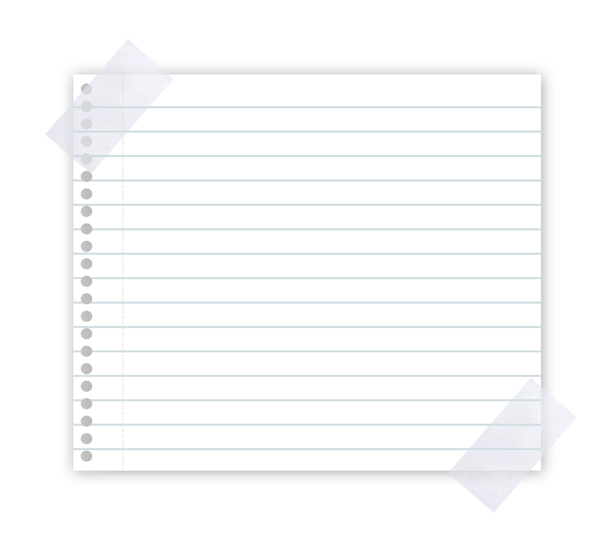


فكرة الدرس
الاحد
26-2-1443هـ
أستعمل المفردات فوق , تحت , لوصف مواضع الأشياء بعضها بالنسبة لبعض
المفردات
فوق
تحت

Slide 8


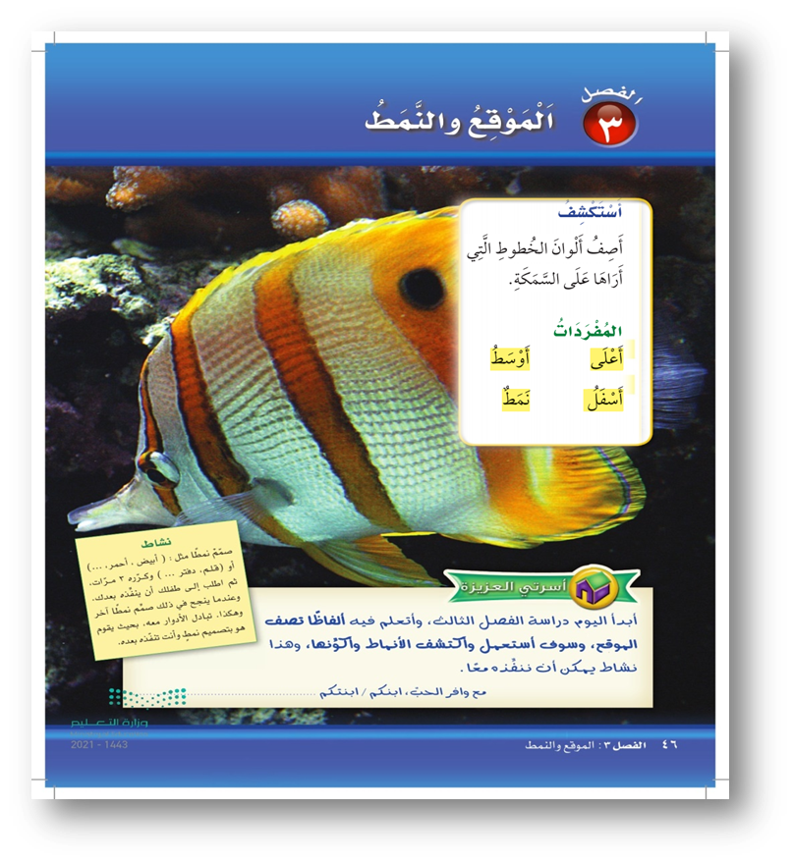
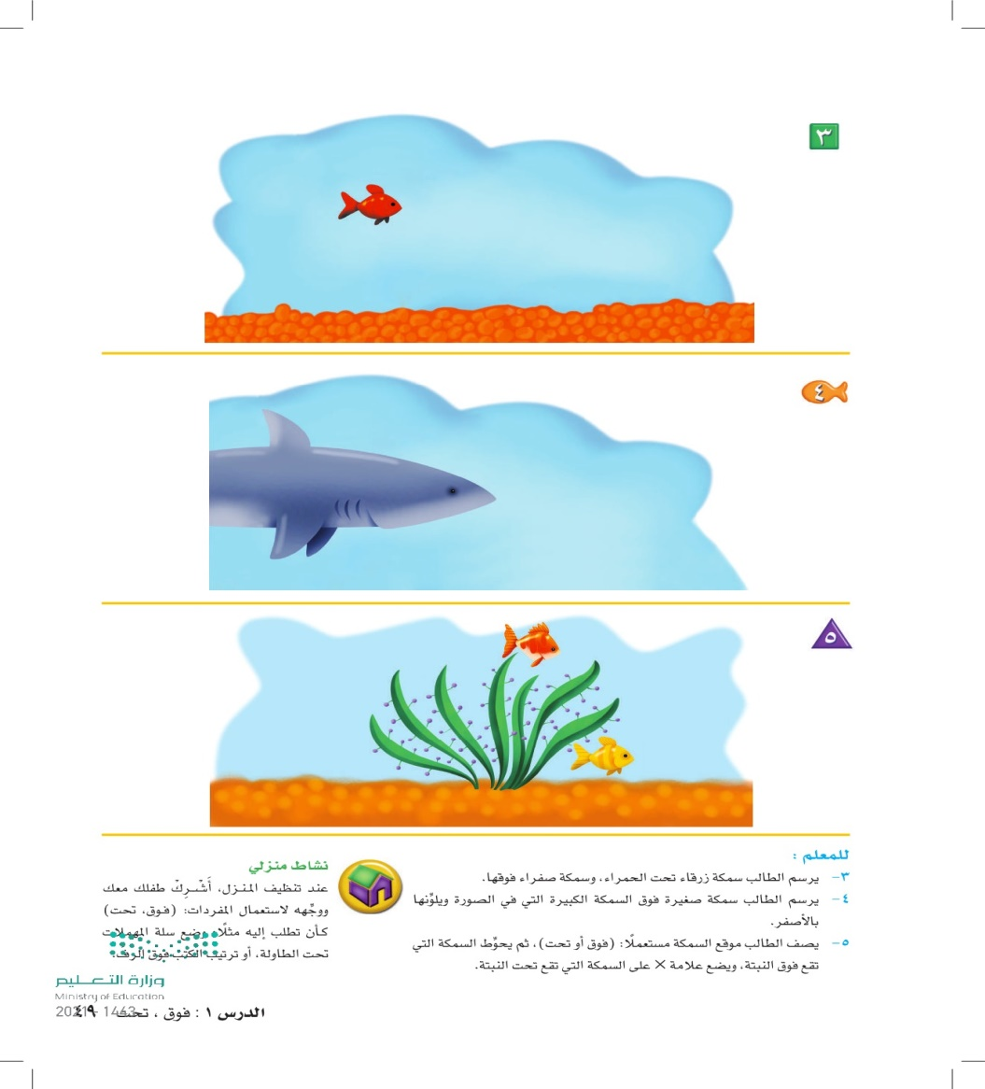
26 - 2
صفحة
46الى 49
الاحد
26-2-1443هـ

Slide 9

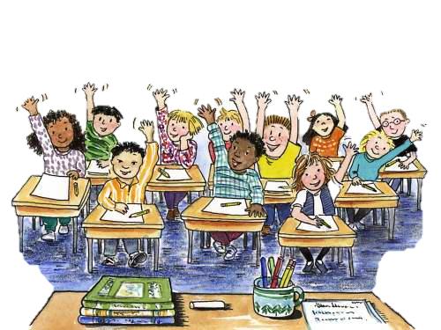
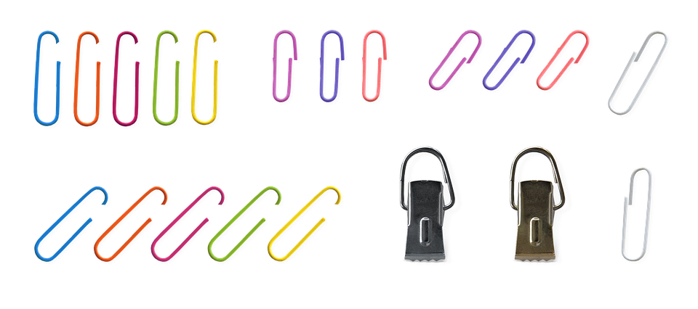
تسجيل الحضور
المادة
الرياضيات
ص 46 + 49
الاحد
26-2-1443هـ

Slide 10


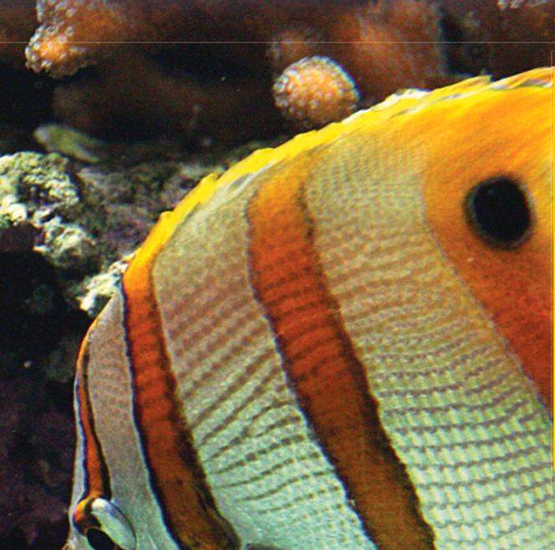
ص 46
الفصل الثالث: الموقع والنمط
التهيئة
26-2-1443هـ
صف ألوان الخطوط التي تراها على السمكة؟
الوان السمكة أصفر أبيض
ماذا تلاحظ على لون السمكة؟
بأن اللون يتكرر
أصفر أبيض وهكذا

Slide 11

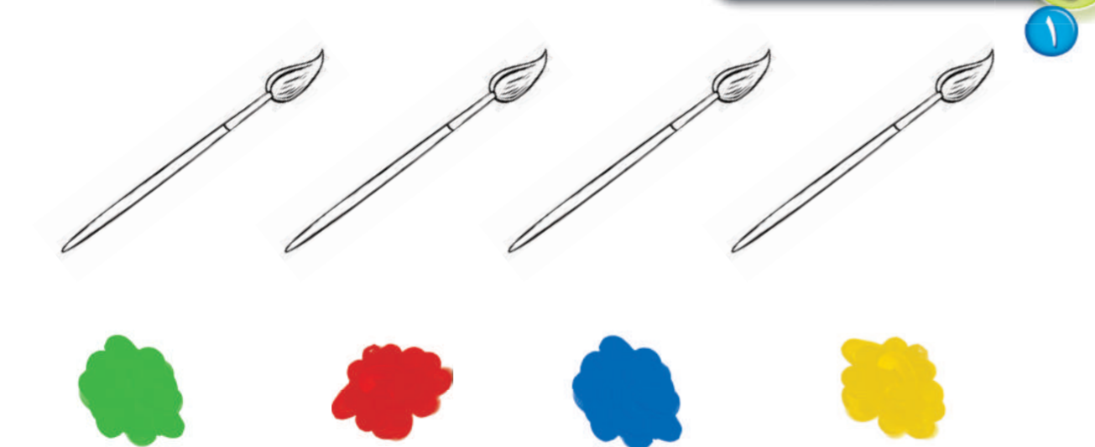
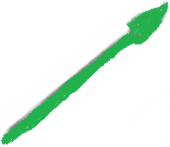
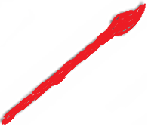
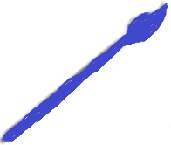
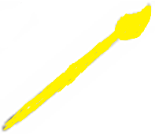
التهيئة
لون الفرشاة الأولى بالأصفر والثانية بالأزرق والثالثة بالأحمر والرابعة بالأخضر ,
ثم ارسم خطاً يربط كل فرشاة بلونها

Slide 12

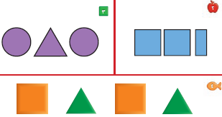



التهيئة
يحوط الطالب الشكل المختلف
يعيد الطالب رسم الأشكال في الفراغ المخصص أسفل كل منها

Slide 13
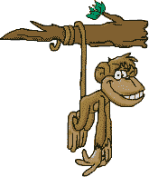
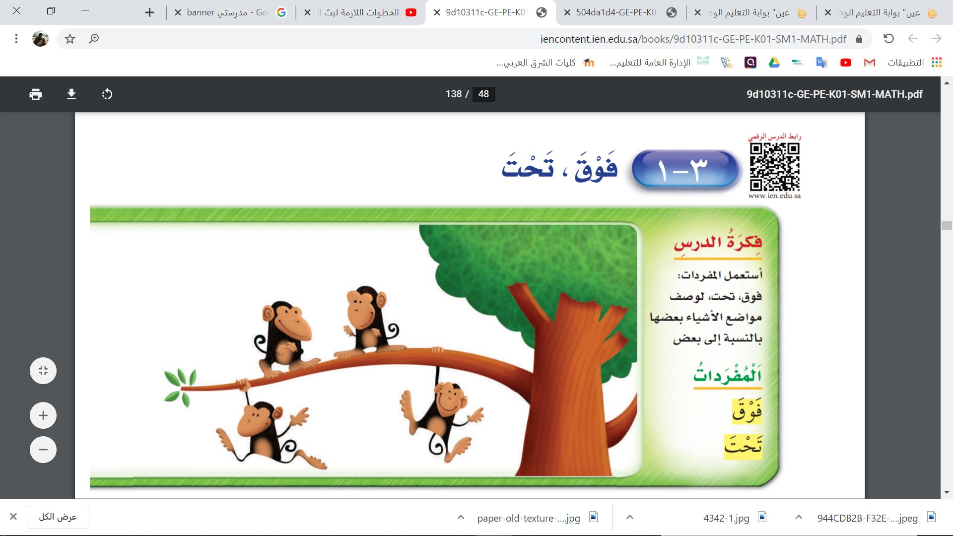
ص 48
3 – 1 فوق , تحت
27-2-1443هـ
أين تقع القرود على الشجرة استعمل كلمة فوق , تحت لوصف مكانها..
فـــوق
تحت

Slide 14
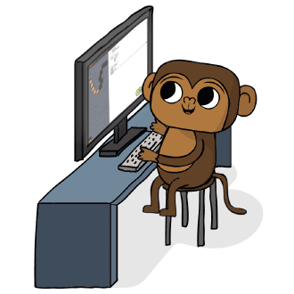
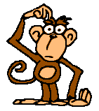
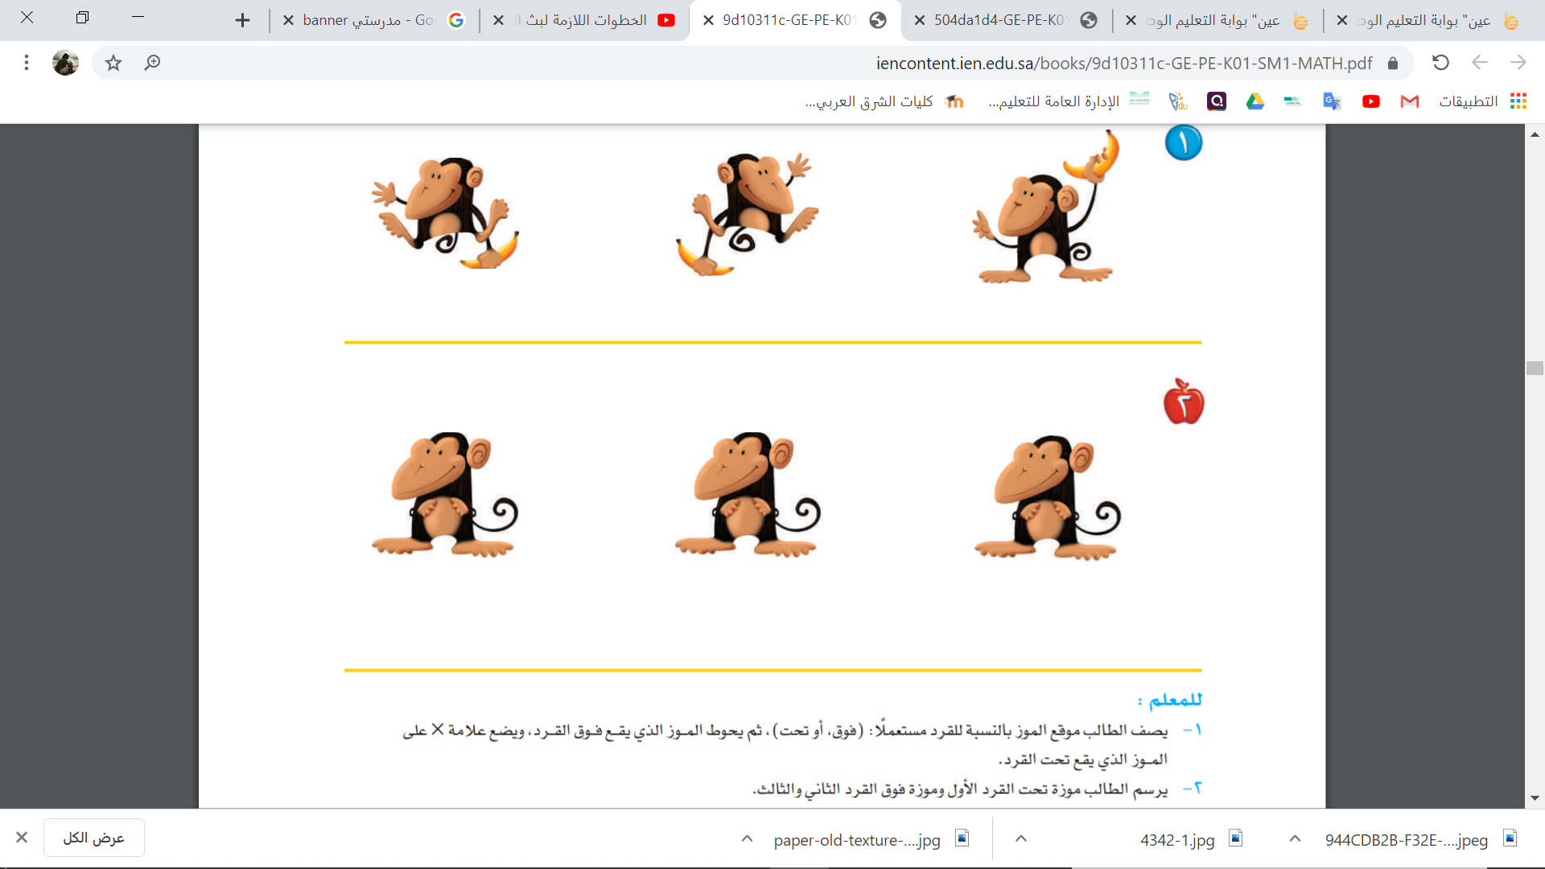
صف موقع الموز بالنسبة للقرد مستعملاً ( قوق , تحت ) ,
ثم حوط الموز الذي يقع فوق القرد , وضع علامة × على الموز الذي يقع تحت القرد
×
×
تحت
تحت
فوق

Slide 15
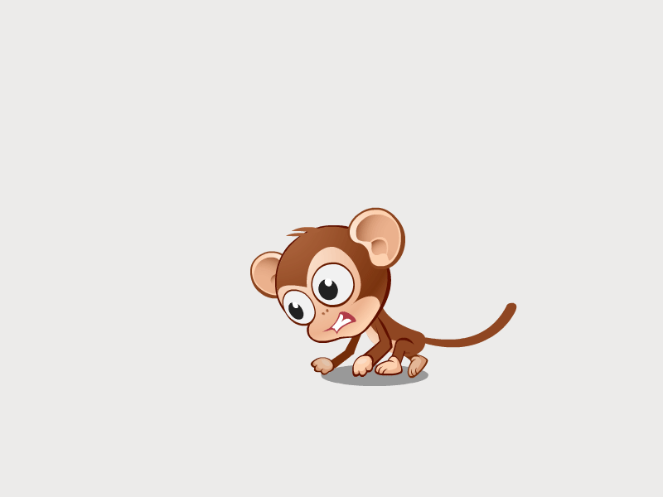
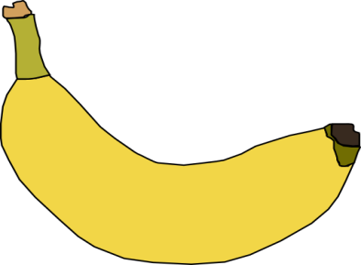
يرسم الطالب موزة تحت القرد الأول ,
وموزة فوق القرد الثاني والثالث
تحت
فوق
فوق

Slide 16
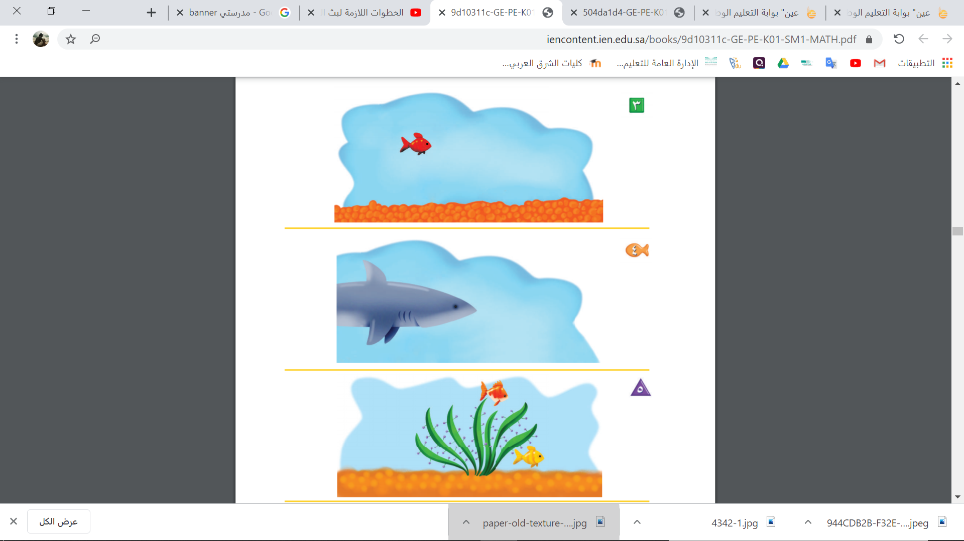


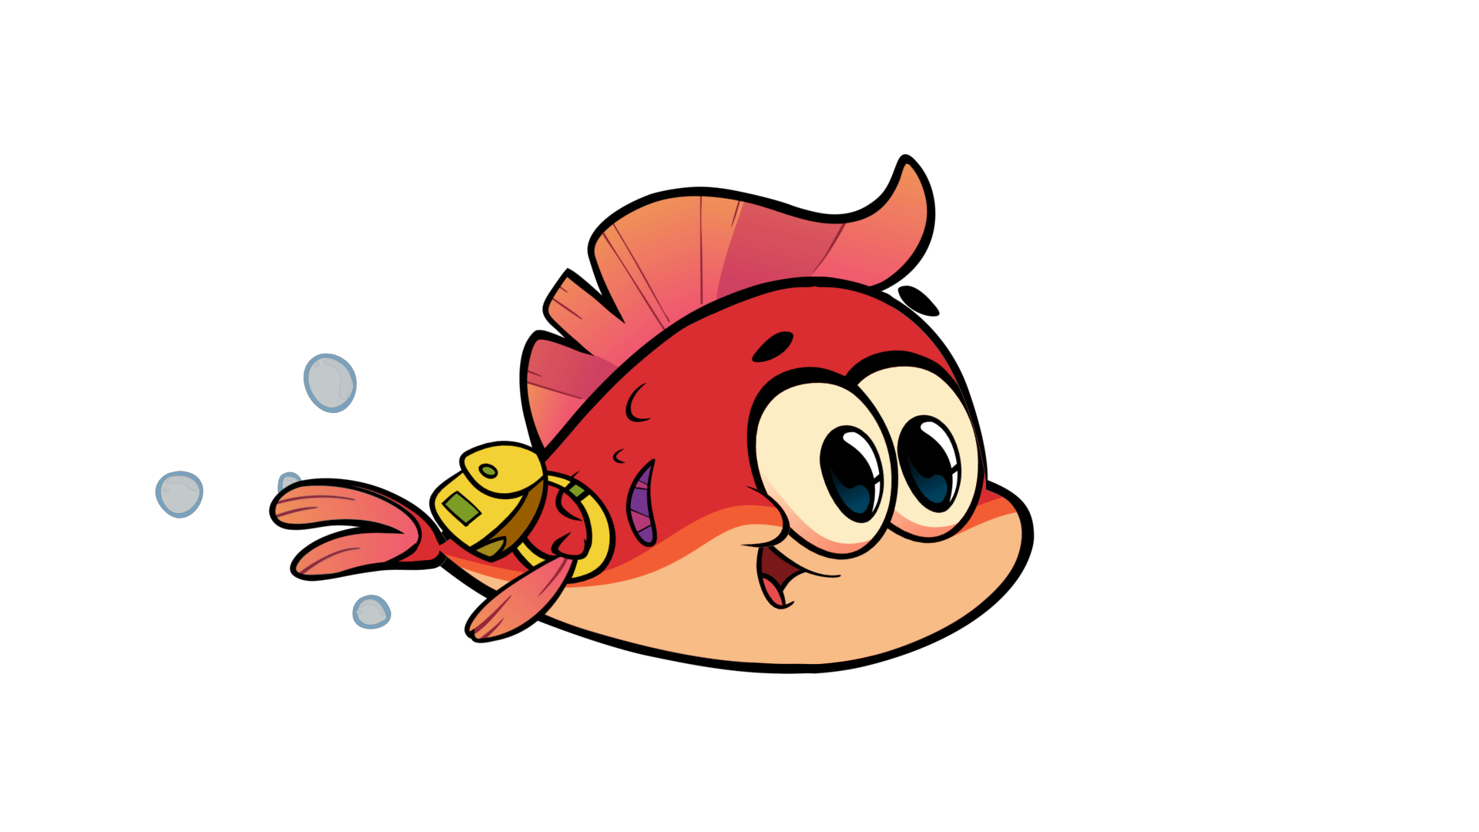
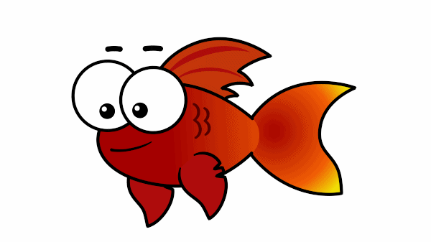
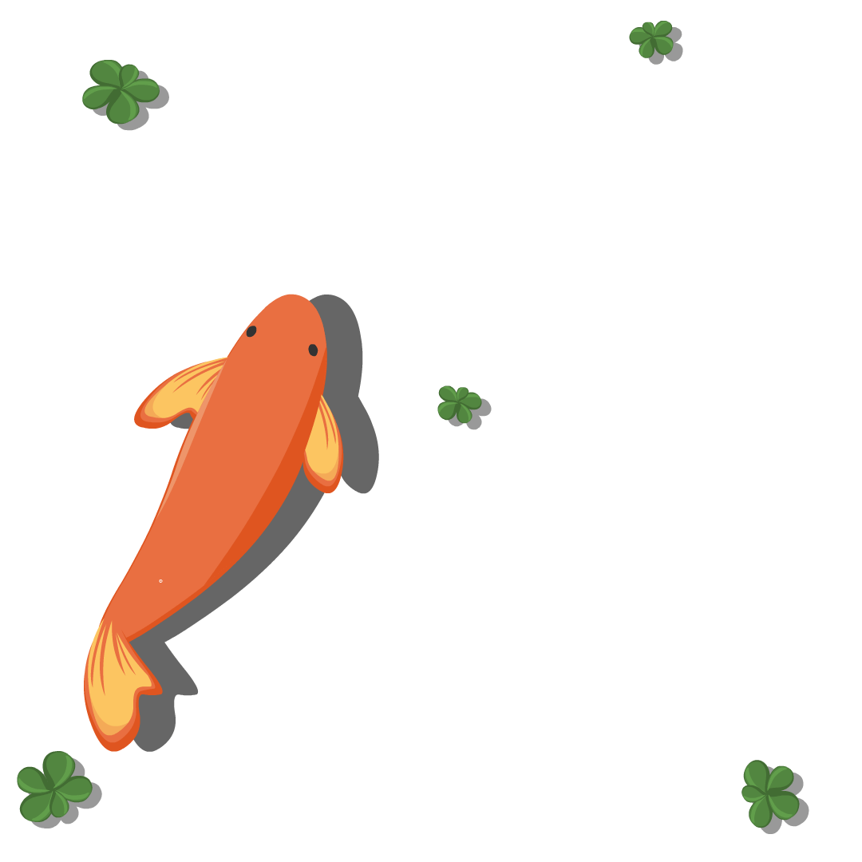
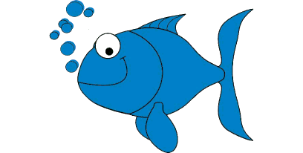


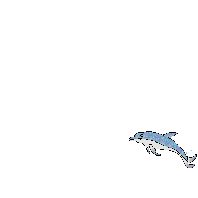


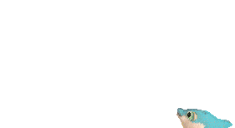
3 - يرسم الطالب سمكة زرقاء تحت الحمراء ، وسمكة صفراء فوقها
5 - يصف الطالب موقع السمكة مستعملا : ( فوق أو تحت ) ثم يحوط السمكة التي تقع فوق النبتة . ويضع علامة × على السمكة التي تقع تحت النبتة
4 - يرسم الطالب سمكة صغيرة فوق السمكة الكبيرة التي في الصورة ، ويلونها بالأصفر
فوق
تحت

Slide 17






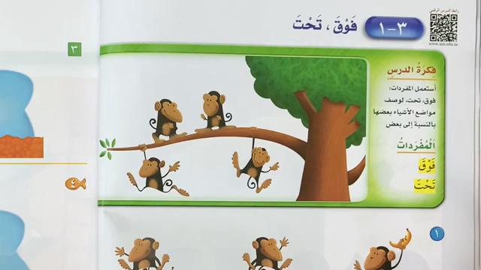





1- 3 فوق , تحت
فديو الدرس
شكر خاص للأستاذ الفاضل
@Hassan_Alqarnee
https://www.youtube.com/playlist?list=PLyoodbH_5mVIlRVJAJof8blvnTy0aF9Rr

Slide 18
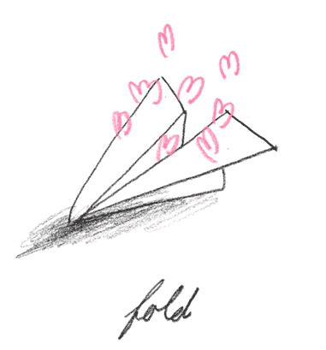


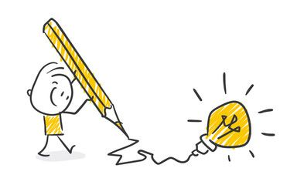
تحدث مع عائلتك
ماذا تعلمنا في درس اليوم ؟
هل اعجبك درس اليوم ؟

Slide 19
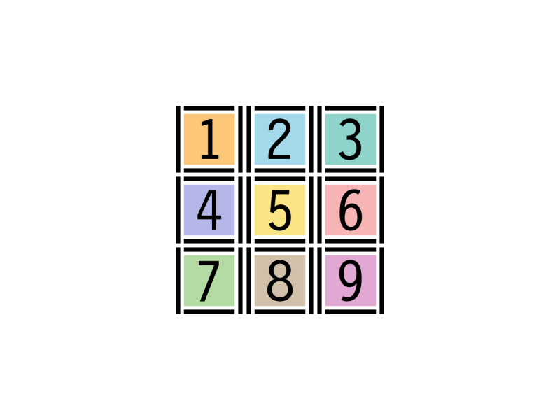


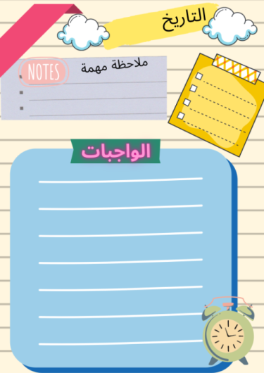


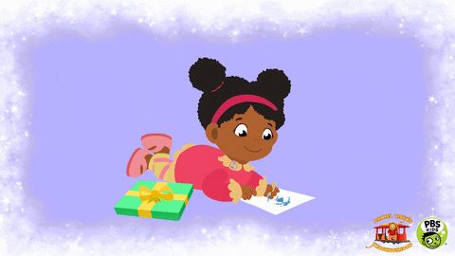
الواجب
حل الواجب في منصة

Slide 20
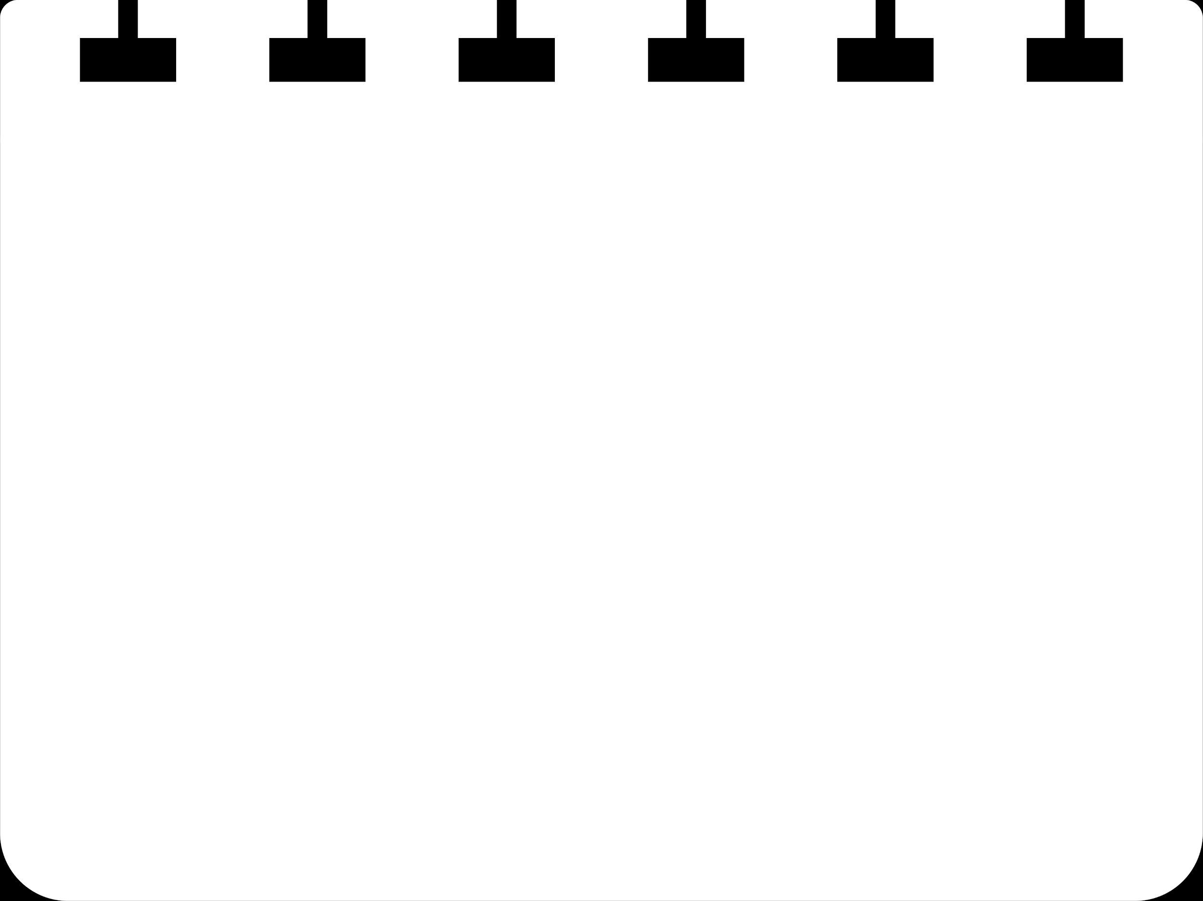




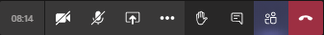
نستمتع باقي اليوم
ندعو الله دائماً
... صفي العجيب انتم رائعون...
إلى الْلِقاء أَتَمنى لَكم يَوْمَاً ممتع…..
انتهت حصتنا بالتوفيق والتيسير
ننجز العمل بإتقان
دمتم بحفظ
الرحمن ورعايته
Jcliiio
لا تنسـوا الضغط على علامة السماعة الحمراء للخروج

Slide 21




04
Type in details the performance of this option. You need to enter your data
Type in details the performance of this option. You need to enter your data
03
02
Type in details the performance of this option. You need to enter your data
Type in details the performance of this option. You need to enter your data
01

Slide 23
在此处输入标题内容
点击添加文本点击添加文本点击添加文本
1
点击添加文本点击添加文本点击添加文本
2
点击添加文本点击添加文本点击添加文本
3
点击添加文本点击添加文本点击添加文本
4
点击添加文本点击添加文本点击添加文本
5

